Slide 1
머신러닝 원리 및 이론 배우기
08 랜덤포레스트

Slide 2
랜덤 포레스트 이전에 결정트리!
분류와 회귀 모두 가능한 지도 학습 모델
Yes or No 질문들로 이어가며 학습
즉, 특정 질문에 따라 데이터를 구분하는 학습
한번의 분기 때 마다 두개로 구분
질문이나 정답의 네모 상자 : Node
맨 처음 분류 기준 : Root Node
맨 마지막 분류 기준 : Terminal / Leaf Node

Slide 3
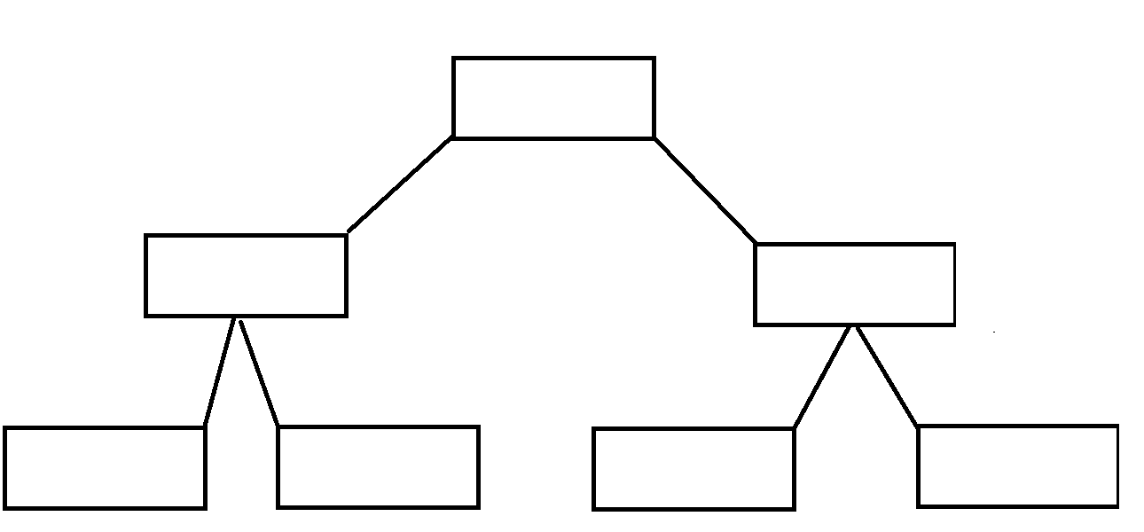

Slide 4
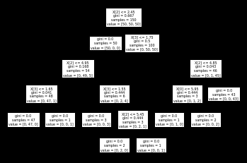

Slide 5
결정 트리 프로세스
질문들을 기준으로 나눔
나뉜 범주에서 또 다시 질문들을 기준으로 나눔
(다만, 지나치게 나누면 오버피팅 가능성)
-> 이를 막기 위한 방법 : 가지치기
가지 치기 종류 : 사전 가지치기(pre-pruning), 사후 가지치기(post – pruning)
특성 중요도 : 트리를 만드는 결정에 각 특성이 얼마나 중요한지를 봄

Slide 6
결정 트리 장점
알고리즘이 직관적
룰이 매우 뚜렷하며, 규칙 노드와 리프 노드를 알기 쉽고
규칙 파악도 용이
전처리 같은 작업들이 덜 필요

Slide 7
앙상블(Ensemble)
여러 머신러닝 모델을 연결하여 더 강력한 모델을 만드는 기법

Slide 8
배깅(Bagging) / 부스팅(Boosting)

Slide 9
랜덤 포레스트(Random Forest)
여러 결정 트리의 묶음

Slide 10
앙상블(Ensemble)
여러 머신러닝 모델을 연결하여 더 강력한 모델을 만드는 기법

Slide 11
앙상블(Ensemble)
여러 머신러닝 모델을 연결하여 더 강력한 모델을 만드는 기법

Slide 12
랜덤 포레스트 프로세스
우선 결정 트리를 많이 만들기/ 트리 생성에 무작위성을 주입
각 트리가 고유하게 만들어지도록 무작위 선택 - Bootstrap Sample
기존 트리와 달리 무작위로 선택 후 후보들 중 최선의 테스트 도출
Max feature란?

